Slide 1



TRƯỜNG TIỂU HỌC HƯNG ĐẠO
CHÀO MỪNG QUÝ THẦY CÔ
VỀ DỰ GIỜ THĂM LỚP
GIÁO VIÊN : PHẠM THỊ VÂN
NĂM SINH : 1990
MÔN : TOÁN - LỚP : 3A1

Slide 2
Khởi động

Slide 3







GIẢI CỨU CÁ HEO

Slide 4
Bạn cá heo con đang bị lạc ở 1 vùng biển xa xôi. Để trở về nhà, bạn cá heo con phải vượt qua một chặng đường dài với nhiều loài vật hung dữ. Em hãy giúp bạn cá heo đánh bại các loài vật đó để trở về nhà an toàn nhé!

Slide 5



Tính nhẩm: 20 x 3 = ?
60

Slide 6
12 x7 = ?
74

Slide 7

21 x 4 = ?
84

Slide 8
Cảm ơn các bạn đã giúp mình đánh bại các loài vật hung dữ đó nhé!

Slide 9






Slide 10

KHÁM PHÁ

Slide 11
ß
Khám phá
Việt có 6 quả táo. Số táo của Mai gấp 4 lần số táo của Việt. Hỏi Mai có mấy quả táo?
Muốn gấp một số lên một số lần ta lấy số đó nhân với số lần.
Tóm tắt
Bài giải
6 quả
Mai có số quả táo là:
Việt:
6 x 4 = 24 (quả)
Mai:
Đáp số: 24 quả táo
? quả

Slide 12
Hoạt động

Slide 13

1. Số
Số đã cho | 4 | 7 | 11 | 8 | 9
Thêm vào số đã cho 8 đơn vị | 12 | ? | ? | ? | ?
Gấp 8 lần số đã cho | 32 | ? | ? | ? | ?
15
19
16
17
Làm SGK
56
88
64
72

Slide 14

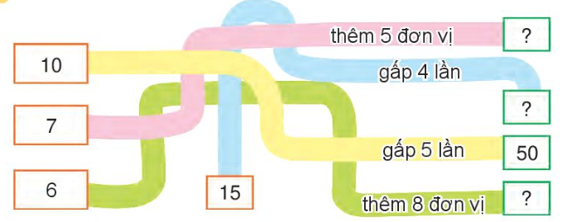

2. Số
530 + 56
12
Nhóm đôi
60
14

Slide 15

530 + 56
3
Năm nay con 9 tuổi, tuổi bố gấp 4 lần tuổi con. Hỏi năm nay bố bao nhiêu tuổi?
Tóm tắt
Bài giải
9 tuổi
Tuổi bố hiện nay là:
Con
9 x 4 = 36 (tuổi)
Bố
Đáp số: 36 tuổi
? tuổi

Slide 16
CỦNG CỐ

Slide 17



Slide 18

Nói nhanh đáp án nào
530 + 56
6 gấp lên 5 lần =?
12 gấp lên 3 lần = ?
30 gấp lên 2 lần = ?

Slide 19
Ta lấy số đó nhân với số lần
530 + 56
Muốn gấp một số lên nhiều lần ta làm thế nào?

Slide 20


CHÀO TẠM BIỆT VÀ HẸN GẶP LẠI
Notes:
Thiết kế: Hương Thảo – Zalo 0972115126

